Slide 1
Audience toolkits 1.3 release
RD2 黃彥鈞

Slide 2
大綱
產品需求
產品使用流程
各版本簡述

Slide 3
產品需求
協助 AS1 同仁 OpView 的族群貼標所建立之自動化貼標站台
現行 1.3 版功能包含使用規則模型與機器學習實現文本標籤預測
開發產品
Audience Django Toolkits
Audience API
使用者可透過站台操作實現
模型資料建立與維護
模型資料標註 (doccano)
模型訓練與維護
族群貼標 ETL 任務建立與維護

Slide 4
產品使用流程
主要流程
資料整備任務
模型建立任務
族群貼標任務

Slide 5
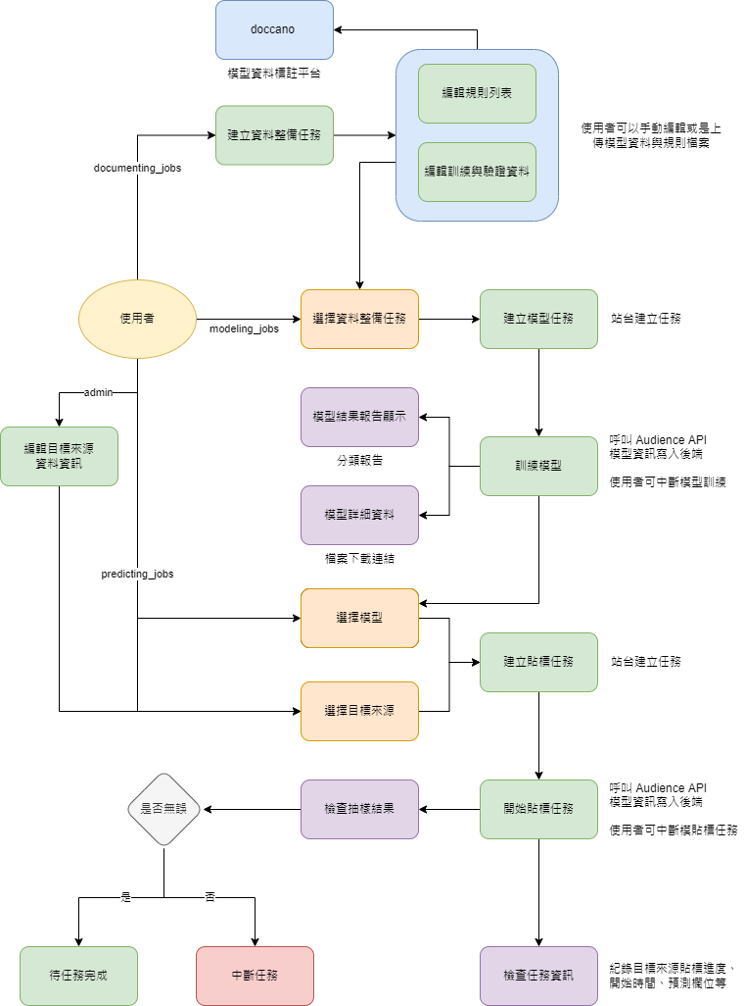
主要流程1
資料整備任務
模型建立任務
族群貼標任務

Slide 6
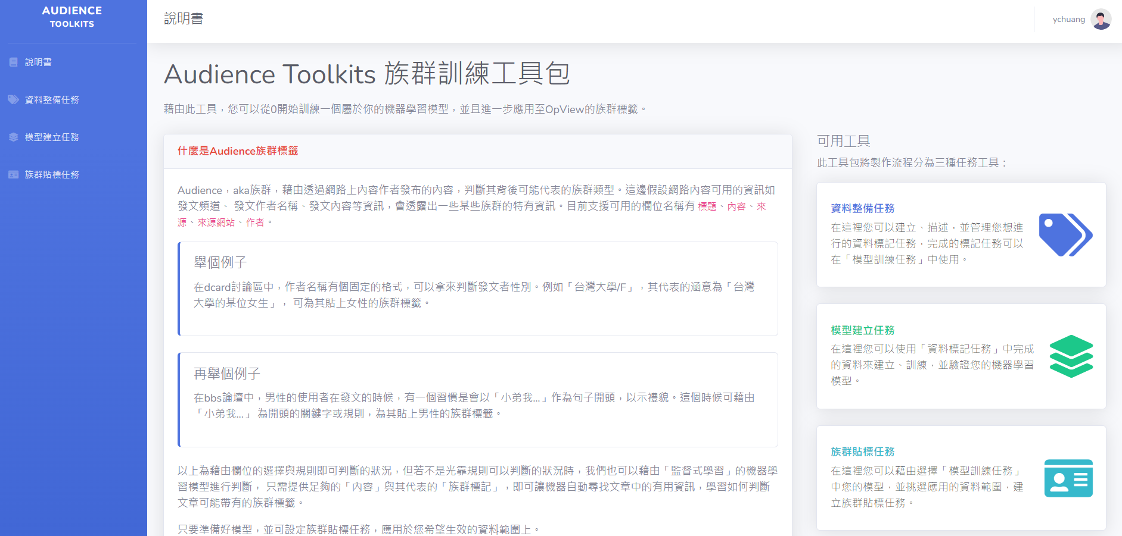
主要流程2

Slide 7
資料整備任務1
使用 doccano 進行資料快速標註 demo
資料整備任務上傳模型資料與規則資料
使用者可在任務中新增、修改與刪除資料
建立好的資料整備任務可以供模型訓練任務所使用

Slide 8
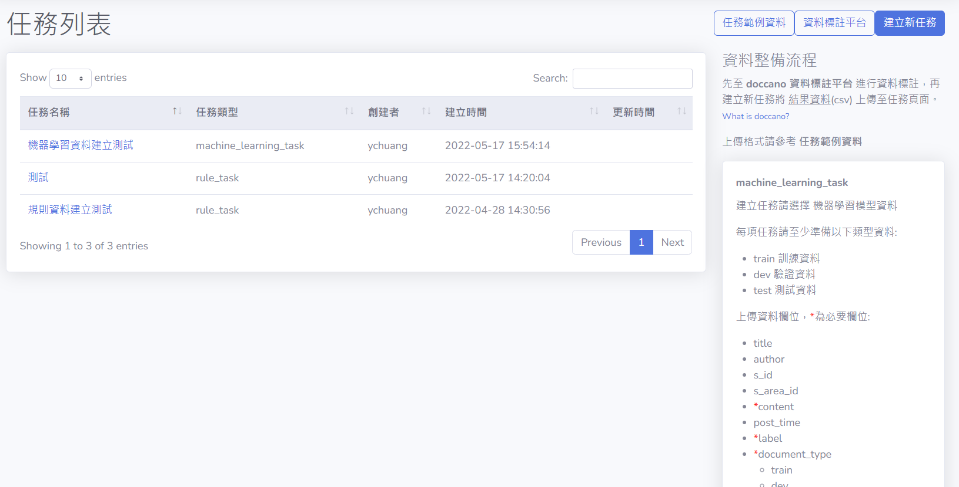
資料整備任務2

Slide 9
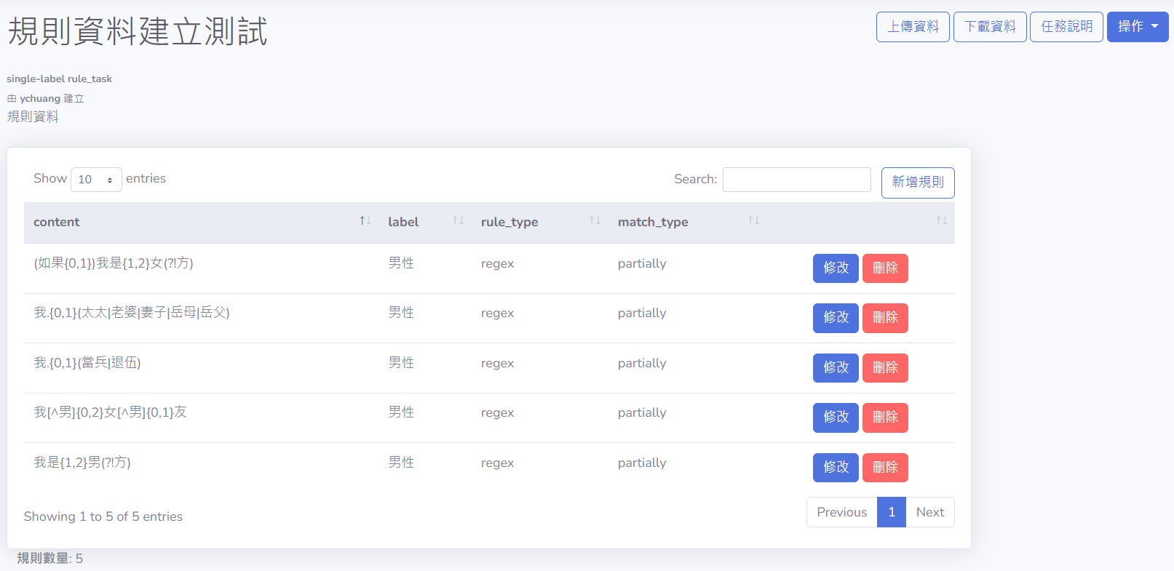
資料整備任務3

Slide 10
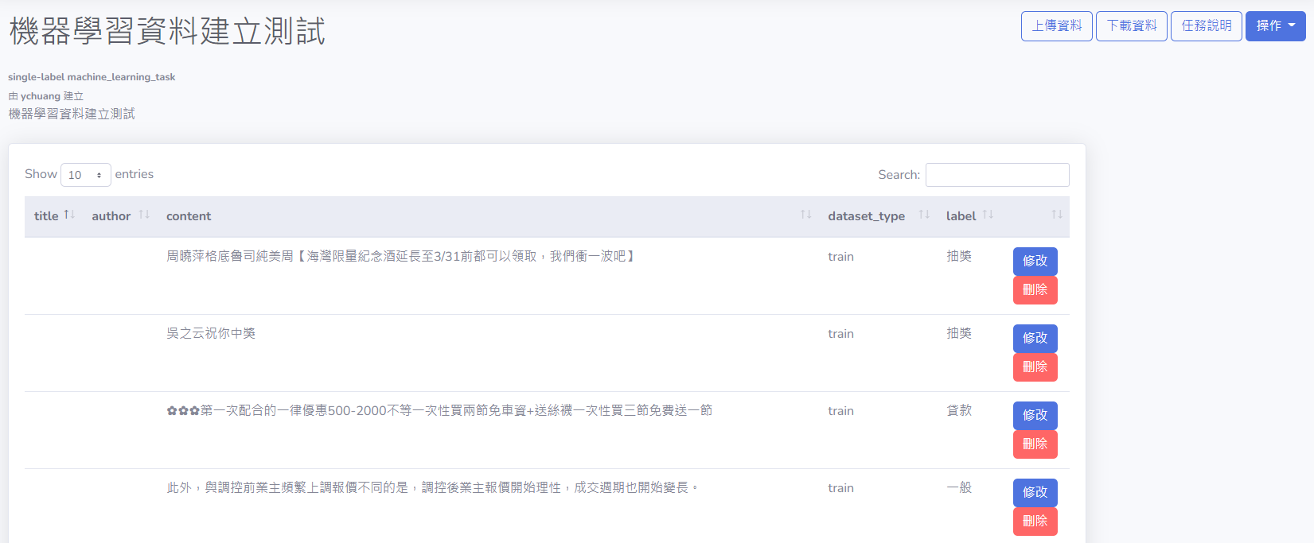
資料整備任務4

Slide 11
模型建立任務1
透過資料整備任務的模型或規則資料來訓練模型
現行模型種類
關鍵字模型
正則表達式模型
隨機森林模型
詞彙權重模型

Slide 12
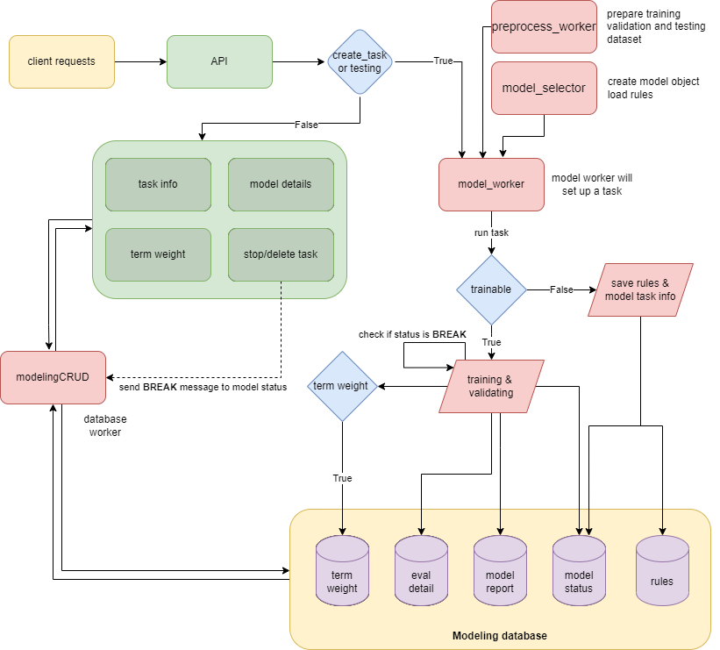
模型建立任務2
Audience modeling api 流程

Slide 13
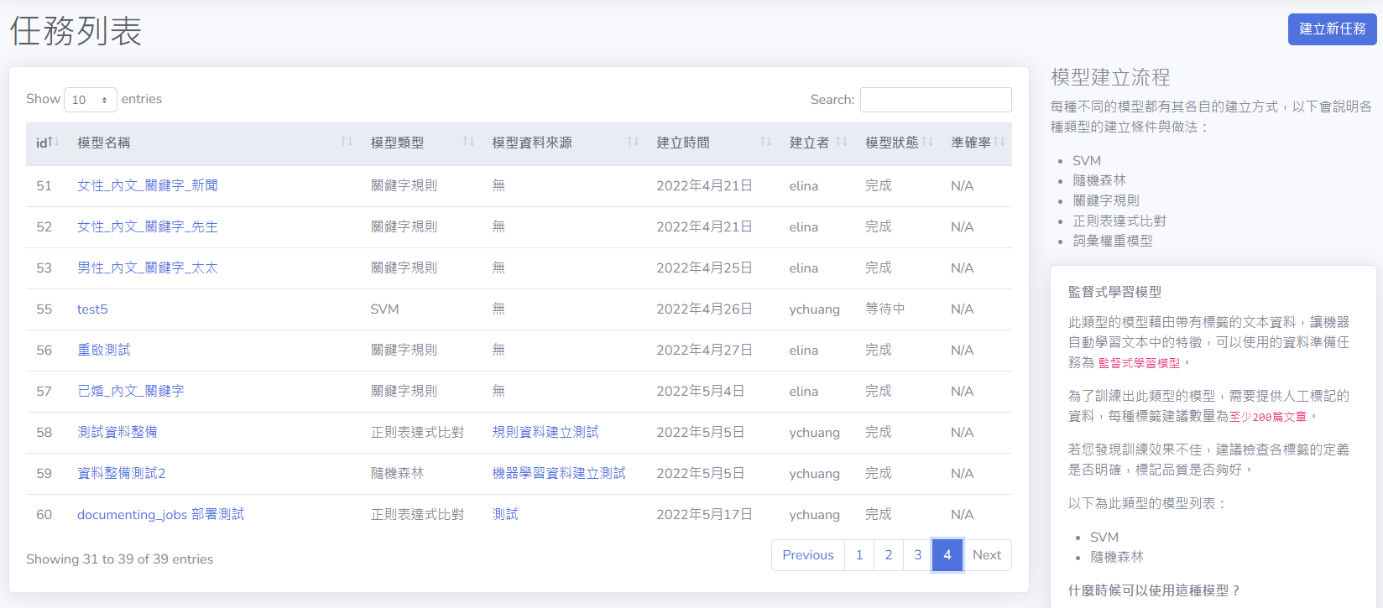
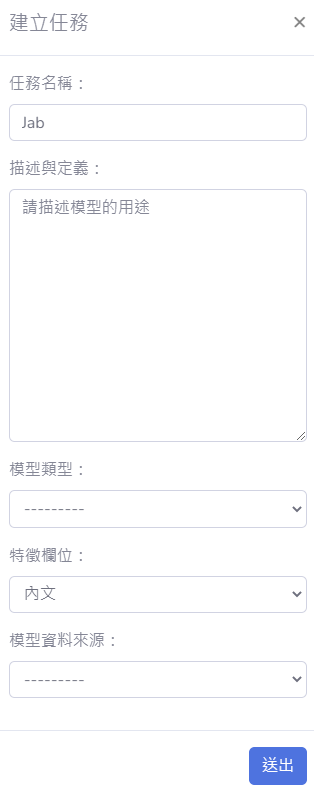
模型建立任務3

Slide 14
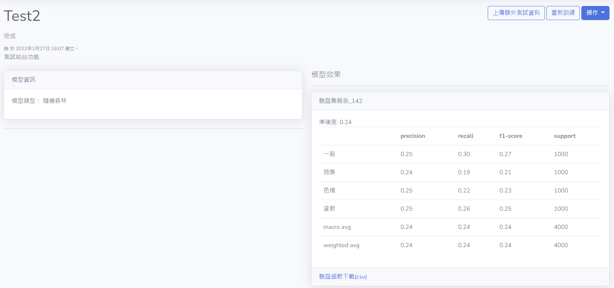
模型建立任務4

Slide 15
族群貼標任務1
選擇欲應用之模型，和要預測的資料來源與時間範圍
開始貼標任務後，使用者可任務進行中查看已貼標之抽樣結果資料
透過檢查抽樣資料，可以決定是否中斷任務或待其繼續完成貼標
查看任務資訊以獲得任務狀態與結果

Slide 16
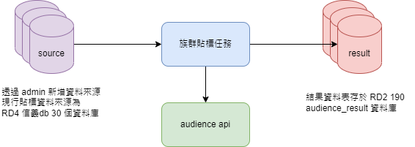
族群貼標任務2
預測資料來源目前設定為 RD4 信義資料庫中 30 個來源，涵蓋臉書、滴卡、新聞社群與評論等資料。
使用者可以選擇欲貼標之來源與時間範圍(2019-2022) 來執行貼標。
貼標結果儲存於 RD2 190 資料庫 audience_result

Slide 17
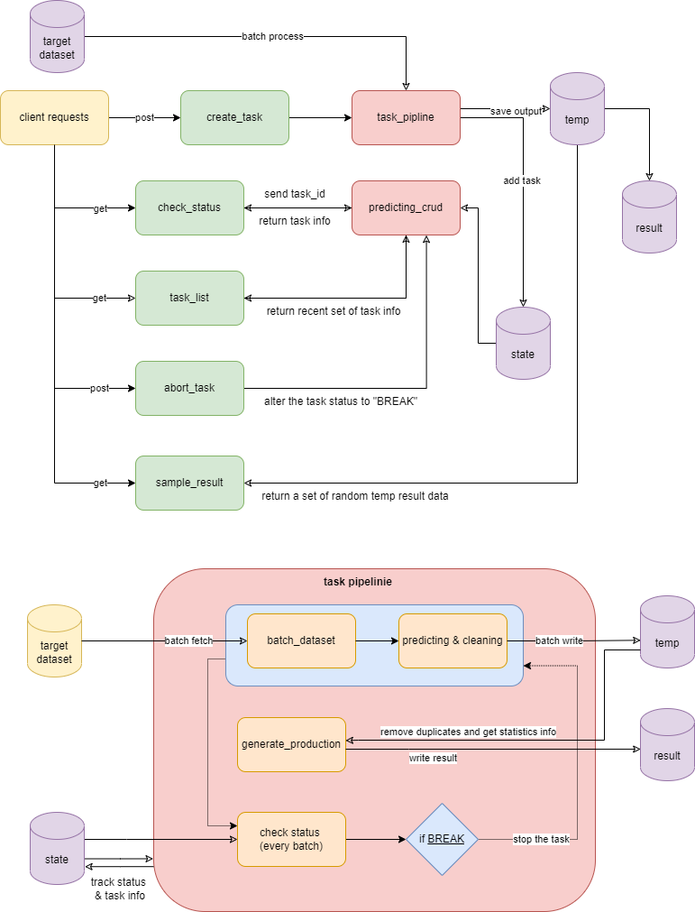
族群貼標任務3
Audience predicting api 流程

Slide 18
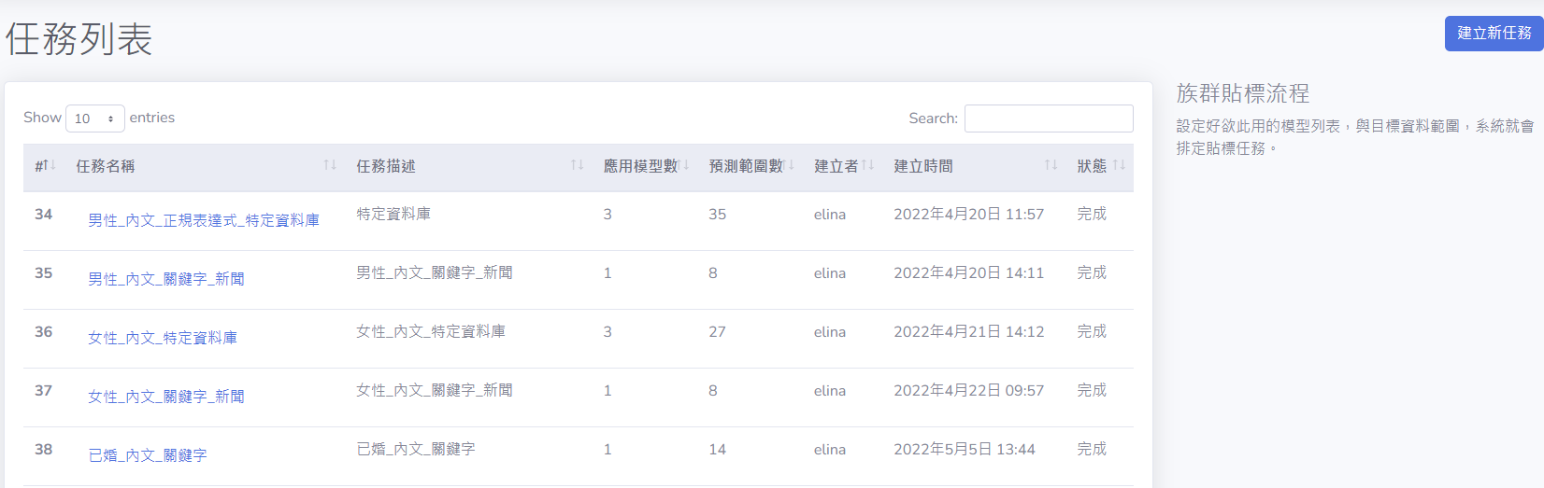
族群貼標任務4

Slide 19
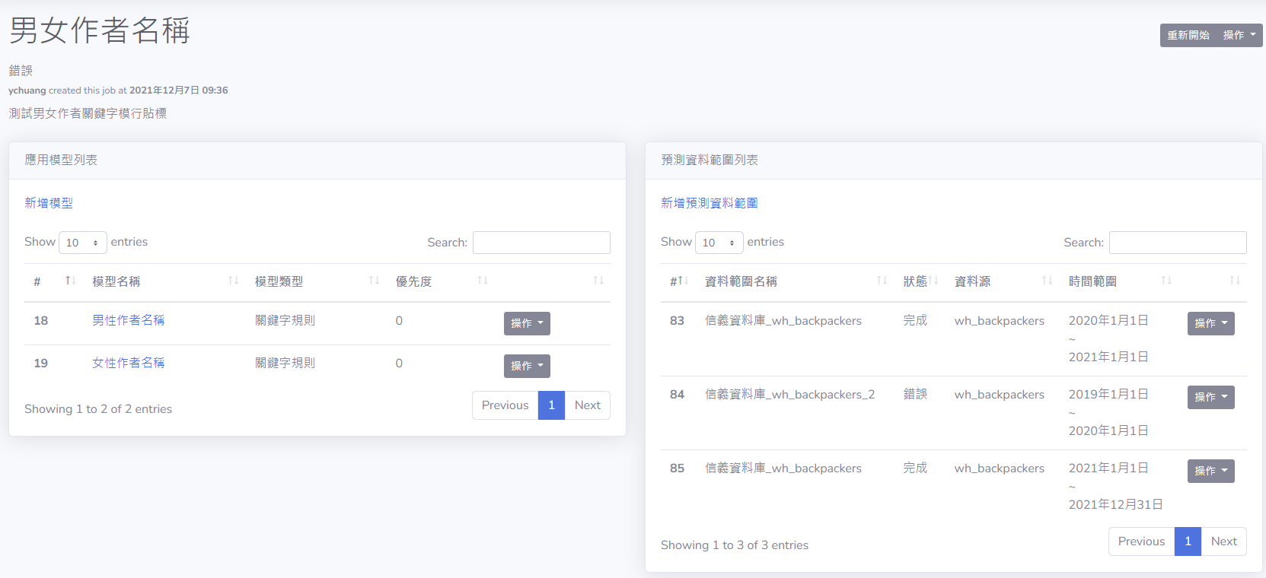
族群貼標任務5

Slide 20
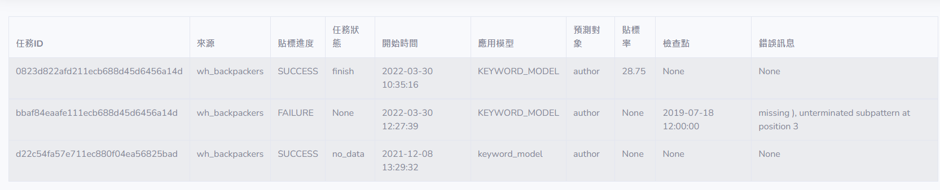
族群貼標任務6

Slide 21
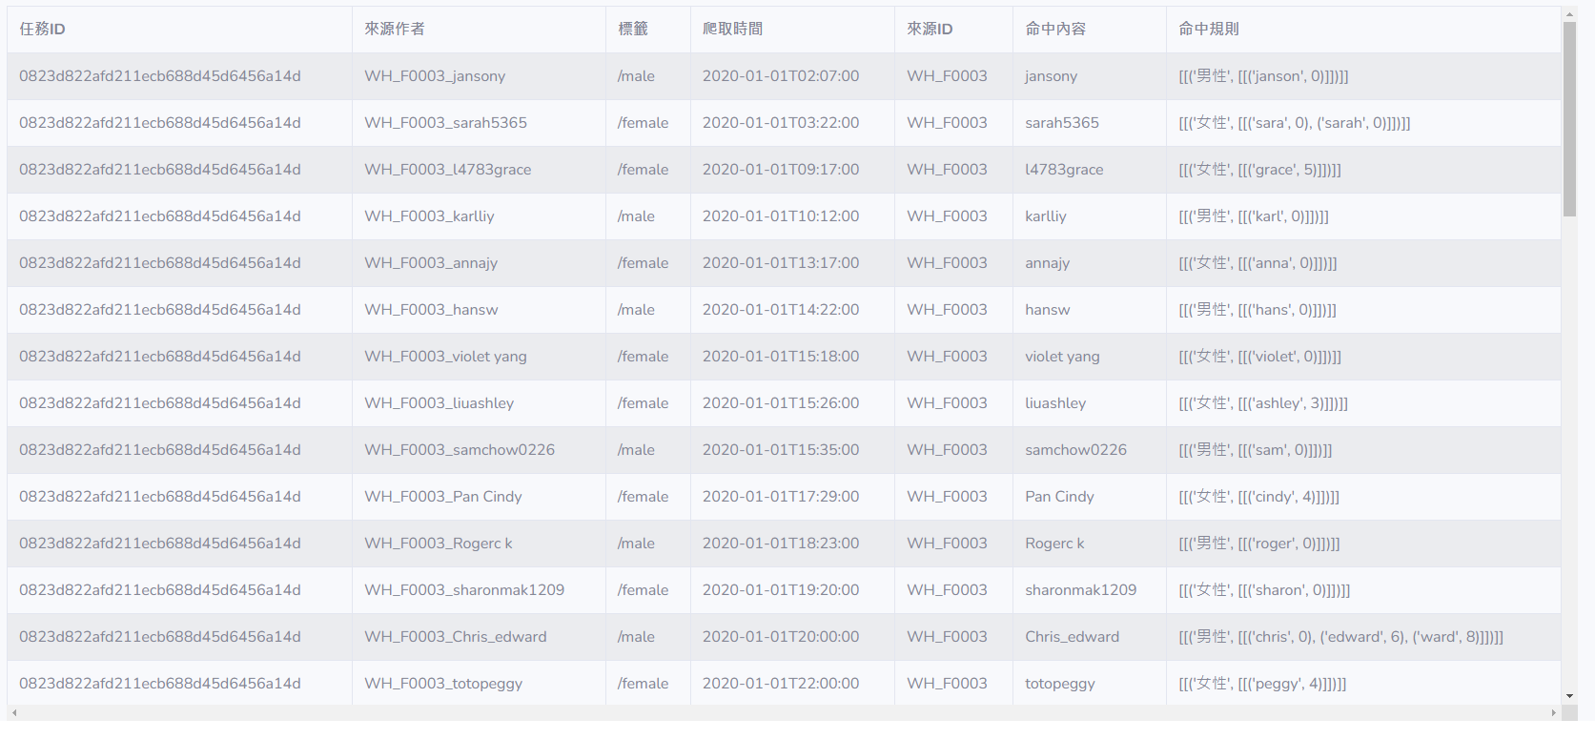
族群貼標任務7

Slide 22
各版本簡述
Audience API
Audience Django Toolkits
版號 | 說明
2.0 | 開發貼標任務 API
2.1 | 優化貼標 pipline 修改 API 格式
2.2 | 開發模型任務 API
2.3 | 開發前處理模組
2.4 | 開發資料整備任務 API
版號 | 說明
1.1 | 重構 predicting_jobs
1.2 | 重構 modeling_jobs
1.3 | 開發 documenting_jobs
Audience Django Toolkits 1.4
Audience API 2.5
預計新增多標籤模型訓練，提供深度學習版本模型，以及設計模型訓練與效能優化的 client 界面

